Slide 1
Психолого – педагогическое сопровождение игровой деятельности
МАДОУ №33 «Детский сад общеразвивающего вида»

Slide 2
“Что такое детская игра?”
Игра – деятельность, которая доставляет ребенку удовольствие, характеризуется эмоциональным подъемом. Но в современном детском саду это происходит не всегда. Часто дети играют, потому что сейчас “надо” играть, но, к сожалению, не радуются этому. А, если нет радости, значит, нет и самой игры.
Игра – это деятельность, которая протекает в двух планах. С одной стороны, игра протекает в условной ситуации и содержит ряд условных элементов. Ребенок произносит “как будто” т оказывается совсем в другом мире – волшебном лесу, космической ракете, телевизионной студии... Таинство игры в том, что ребенок верит, что он находится в волшебном мире игры, и, в то же время, понимает, что он находится “здесь и сейчас”.

Slide 3
Развивающие функции игры:
1)развитие мотивационно - потребностной сферы ребёнка (Д.Б. Эльконин);
2) развитие воображения, образного мышления (Л.С. Выготский, В.В. Давыдов, А.В. Запорожец, С.Л. Рубинштейн);
3) морально нравственное развитие ребёнка, овладение нормами и правилами взаимоотношений между людьми (Р.И. Жуковская, Д.В. Менджерицкая, П.А. Маркова)»

Slide 4
Классификация детских игр (по С.Л. Новосёловой)
1. игры, возникающие по инициативе ребёнка (Самостоятельные игры)
2. образовательно-воспитательные игры, проводимые по инициативе взрослого
3. народные игры, проводимые как по инициативе взрослого, так и детей.

Slide 5
Самостоятельные игры:
игра – экспериментирование;
самостоятельные сюжетные игры (их можно назвать творческими):
сюжетно отобразительные,
сюжетно ролевые,
режиссерские,
театрализованные.

Slide 6
По инициативе взрослого
игры обучающие:
дидактические,
сюжетно-дидактические,
подвижные;
досуговые игры:
игры забавы,
игры-развлечения,
интеллектуальные,
празднично-карнавальные,
театрально-постановочные;

Slide 7
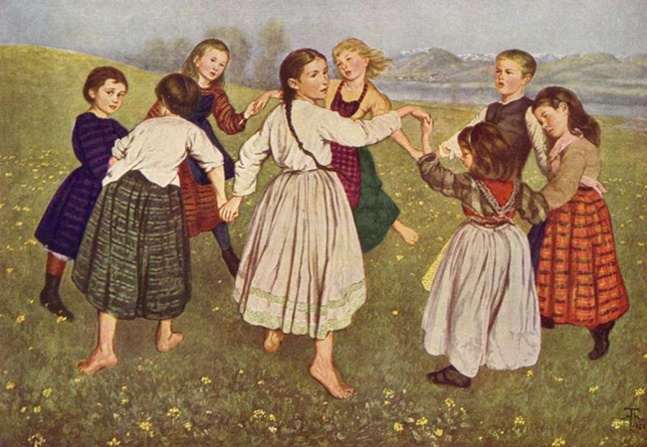
Народные игры.
игры, идущие от исторически сложившихся традиции, этноса (народные), которые могут возникать по инициативе как взрослого, так и более старших детей: традиционные или народные (исторически они лежат в основе многих игр, относящихся к обучающим и досуговым).

Slide 8
Требования к педагогу при организации игры:
умение наблюдать игру, анализировать ее, оценивать уровень развития игровой деятельности, и в соответствии с этим уровнем планировать приемы, направленные на ее развитие;
для дальнейшего развития игрового сюжета обогащать впечатления детей;

Slide 9
с целью разнообразия сюжета детских игр необходимо обращать внимание детей на различные впечатляющие стороны жизни детей;
от педагога требуется умение организовать начало игры, заинтересовать детей сюжетом какой- либо игры;
педагог должен уметь создавать благоприятные условия для перехода игры на более высокий уровень;

Slide 10
устанавливать игровые отношения с детьми;
уметь обучать игре прямыми способами (показ, объяснение, рассказ);
использовать косвенные методы руководства игрой(вопросы, советы, напоминания), которые активизируют его опыт, психические процессы, проблемные ситуации;

Slide 11
уметь самому включаться в игру на главных или второстепенных ролях;
предлагать новые роли, игровые ситуации, игровые действия для дальнейшего развития игры;
важный момент по урегулированию взаимоотношений, разрешению конфликтов, возникающих в процессе игры также должен брать на себя педагог.

Slide 12
Условия для руководства игрой
создать благоприятный эмоциональный фон (воспитатель должен доброжелательно относиться ко всем детям, поощрять чуткое отношение детей друг к другу, пресекать враждебность, агрессию, грубость в коллективе)
установить доверительные, дружелюбные отношения между воспитателем и воспитанниками (только при таком условии можно говорить об эффективном педагогическом процессе).

Slide 13
Уделять основное внимание положительным, а не отрицательным качествам ребёнка (больше внимания акцентировать на положительных моментах в жизни детей, озвучивать положительные проявления характера).
Уважать индивидуальность в каждом ребенке (дать возможность детям проявить самость, своеобразие черт характера; очень серьезный момент в воспитательской работе – не спугнуть попытку ребенка где- то себя проявить, в чем- то себя попробовать).

Slide 14
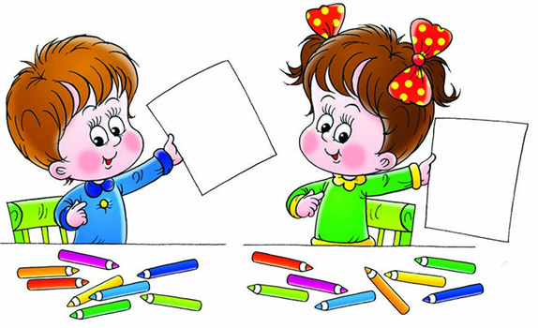
Показывать детям, что вы цените их работу, даже если это просто попытка (из попыток складываются действия).
Не критиковать и не гасить энтузиазм детей (критика убивает любое желание, любую попытку; критику убрать из педагогического процесса).

Slide 15
Помогать детям справляется с трудностями, чтобы они их не угнетали (накопление затруднений создаёт чувство бессилия, которое занижает самооценку ребенка).
Поддерживать детей в их начинаниях (главное – создать уверенность в том, что ребёнок справится с поставленной перед ним задачей, дать стимул к выполнению этой задачи).

Slide 16
Педагог- партнёр, товарищ, носитель игровых умений и умений организованного общения в игре.

Slide 17
Ошибки при руководстве игрой:
1. Нередко можно наблюдать, как педагог, увлекшись инициативой, начинает навязывать детям свой сюжет игры, полностью игнорируя инициативу детей. Или начинает бестактно вмешиваться в игру, донимая детей подсказками, не давая им самим сориентироваться в обстановке, обдумать свои дальнейшие действия, уничтожая тем самым «творческую инициативу и самостоятельность ребенка»

Slide 18
2. Второй грубейшей ошибкой на практике можно назвать полное отсутствие внимания к детской игре. Дети замыслили сюжет, развернули игру и в какой – то период зашли в тупик, но воспитатель ничего не предпринимает, чтобы помочь детям выйти из трудного положения. В результате игра распадается, не дойдя до своего логического завершения.

Slide 19
3. Следующая распространенная ошибка в руководстве игрой – когда для поддержания порядка в группе либо для лучшей сохранности игрушек, последние не даются детям в пользование, чем обедняется детское творчество, самостоятельная деятельность становится малосодержательной и непродуктивной. Это может привести к негативным последствиям: от невозможности проявить свою инициативу в игре, некоторые дети проявляют негативизм по отношению к сверстникам и старшим.

Slide 20
4. Еще одним проявлением ошибки в отношении руководства играми является непродуманная раздача игрушек, когда детям навязываются игры, для них совсем неинтересные. В результате ребенок не может реализовать свои интересы.

